Slide 1
Bài 22
Nhặt được của rơi trả lại người đánh mất

Slide 2
Khởi động
Kể về một tấm gương nhặt được của rơi trả lại người đánh mất mà em biết.

Slide 3
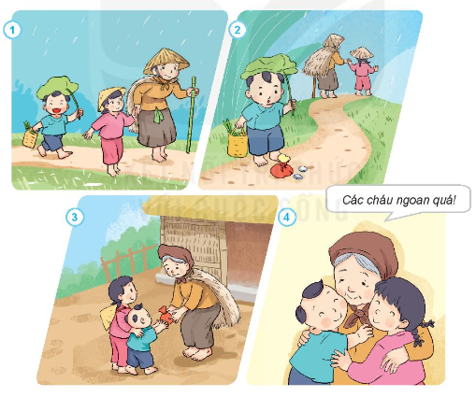
Khám phá
Kể chuyện theo tranh

Slide 4
Khám phá
Em có nhận xét gì về hành động của Tôm và Tép?
Theo em, vì sao nhặt được của rơi cần trả lại người đánh mất?

Slide 5

NGHỈ GIỮA GIỜ

Slide 6
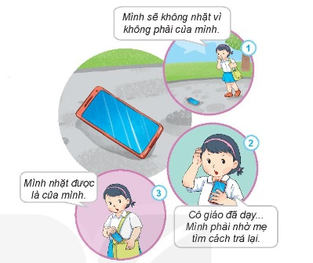
Luyện tập
Việc nào nên làm, việc nào không nên làm? Vì sao ?

Slide 7
Luyện tập
Đã bao giờ em nhặt được đồ của người khác chưa? Lúc đó em đã làm gì?

Slide 8
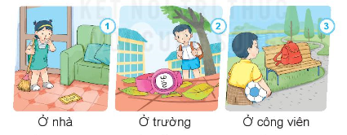
Vận dụng
Em sẽ làm gì khi ở trong các tình huống sau ?

Slide 9

Vận dụng
Em trả lại người đánh mất mỗi khi nhặt được của rơi.
Của rơi là của người ta
Nếu em nhặt được, thật thà trả ngay.

Slide 10

Chóc thÇy c«, c¸c con cïng
gia đình m·i m·i
h¹nh phóc !

